Slide 1
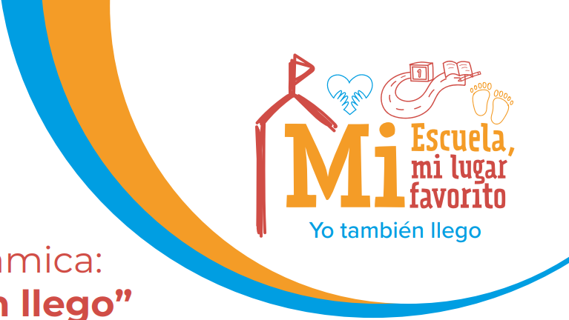
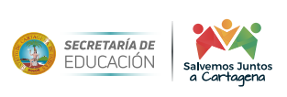

Sendero de la Creatividad
“Transito Armónico”
Objetivo:
Garantizar el tránsito armónico de educación inicial a preescolar en el sistema educativo oficial de Cartagena.

Slide 2
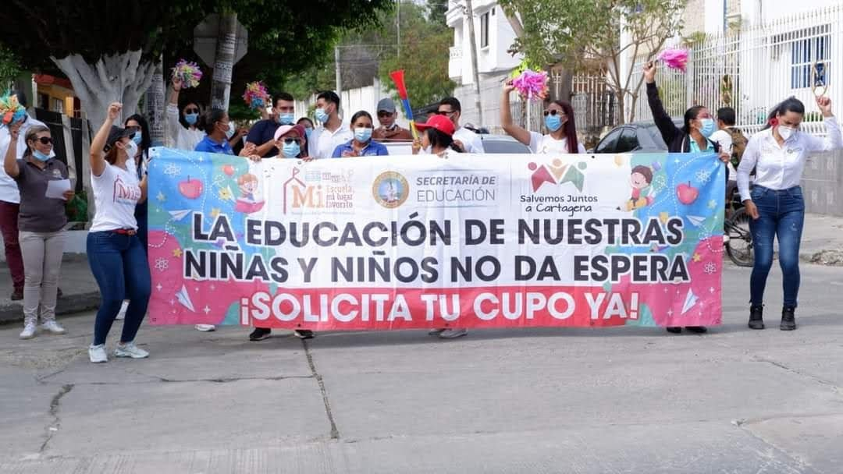
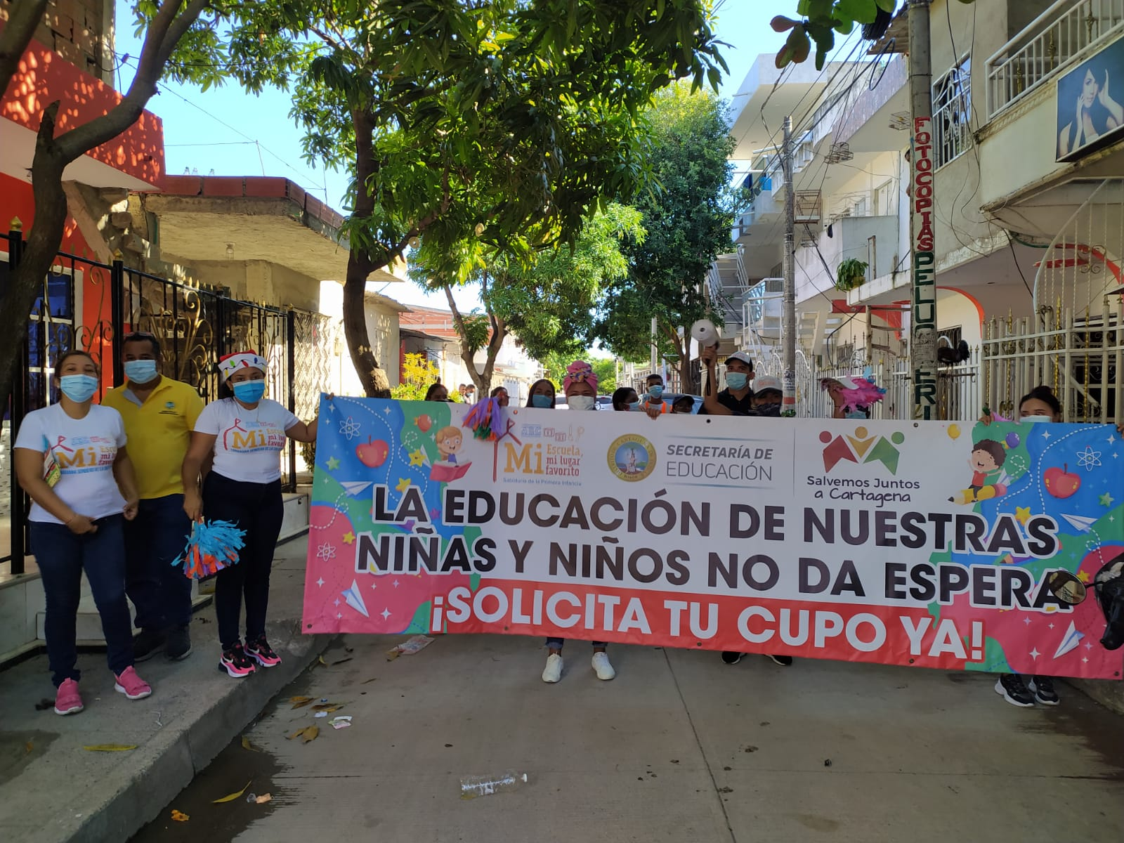
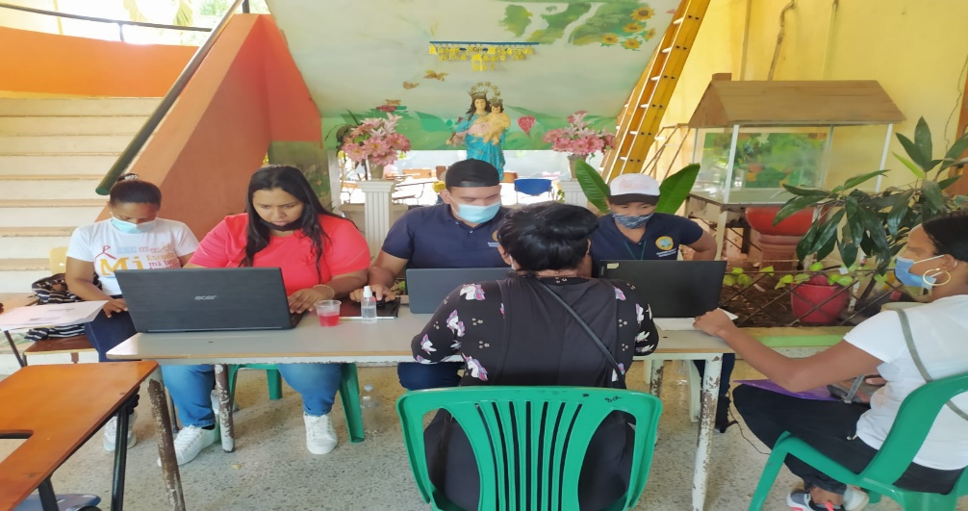
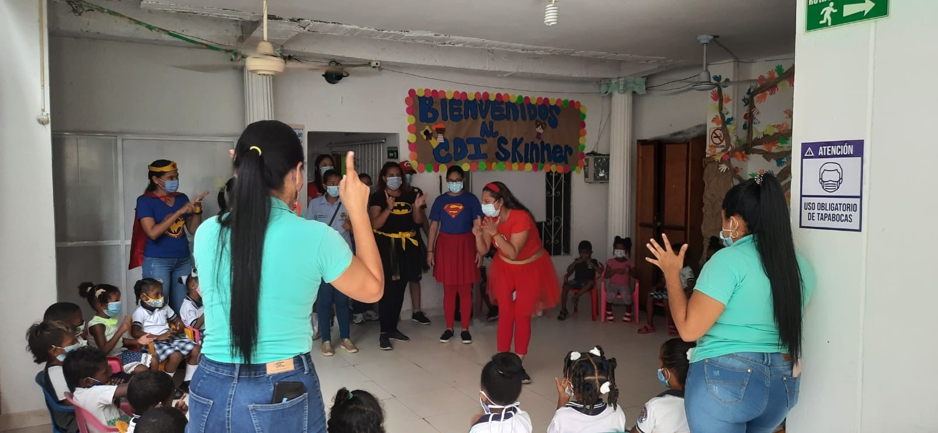
Jornada de Búsqueda Activa de Niñas y Niños

